Slide 1
约束优化：线性约束规划 Constrained Optimization: Linearly Constrained Programming

Slide 2
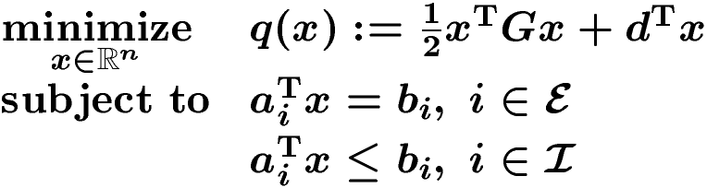
二次规划(quadratic programming)
G 是 n 阶对称方阵
d，a_{i} 是 n 维常向量
解的情况：无可行解、无(下)界、有解
有解时：
⊙ G 半正定 KKT点即为全局极小点
G 正 定 ：有唯一的极小点
凸规划
⊙ G 不定 可能存在不是全局解的局部解
找全局解是NP-难问题

Slide 3

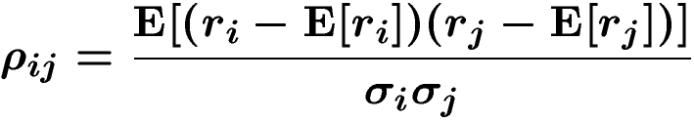
投资组合优化
投资集合{1, …, n}，可能收益为 r_{i}
⊙ 问题：对收益与风险的折衷进行建模
◇ 假定I 设 是随机变量
r_{i} 与 r_{j} 的相关系数
◇ 假定II 所有资金均投资，不允许卖空
⊙ 投资组合：设对第 i 项投资的资金投放比例为 x_{i}

Slide 4


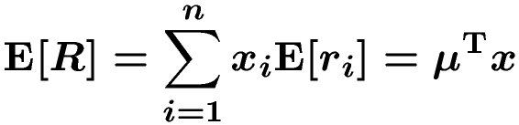
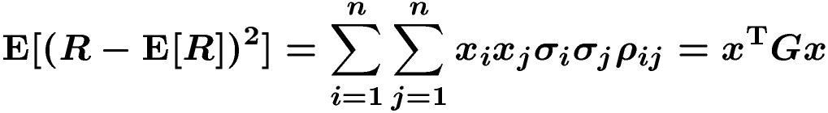


投资组合优化(续)
⊙ 投资组合：
投资组合的收益：
投资组合的期望收益和方差：
其中 G 是协方差矩阵，是半正定的！
⊙ 投资组合优化(portfolio optimization)：
极大化收益
受约束于
极小化风险：

Slide 5

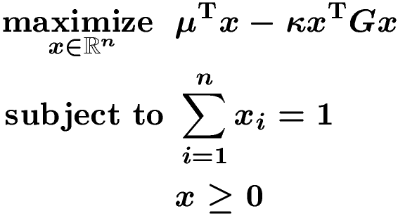

投资组合优化(续)
Markowitz引入风险容许参数(risk tolerance parameter)
找出“最优的”证券投资组合！
⊙ 参数 ，设定值依赖于投资者的个人偏好
保守型投资者－大的参数值;
冒险型投资者－小的参数值

Slide 6

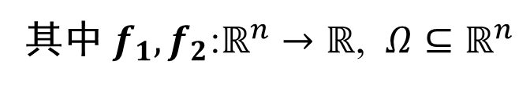

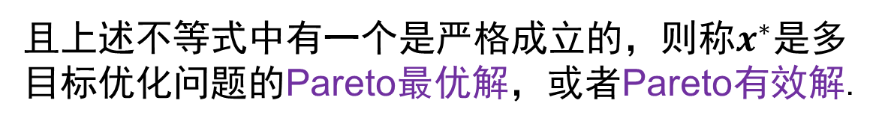
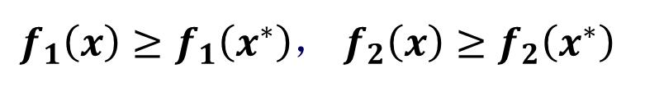
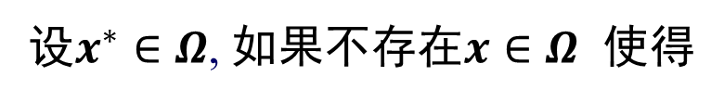
Pareto最优解与折中曲线
⊙ Pareto 最优解/有效解
$$\max_{x∈Ω}{(f_{1}\left(x\right),f_{2}\left(x\right))}$$
其中 $f_{1},f_{2}$:$ℝ^{n}→ℝ$, $Ω⊆ℝ^{n}$
设$x^{∗}∈Ω$, 如果不存在$x∈Ω$ 使得
$f_{1}\left(x\right)≥f_{1}\left(x^{∗}\right)$， $f_{2}\left(x\right)≥f_{2}\left(x^{∗}\right)$
且上述不等式中有一个是严格成立的，则称$x^{∗}$是多目标优化问题的Pareto最优解，或者Pareto有效解.
⊙ Pareto前沿/折中曲线
记多目标问题的Pareto最优解所组成的集合为$S$, 称曲线
$$\{\left(f_{1}\left(x\right), f_{2}\left(x\right)\right): x∈S\}$$
为多目标优化问题的Pareto frotier或者trade-off curve.

Slide 7
Pareto efficiency/ Pareto optimality
Pareto efficiency, or Pareto optimality, is a concept in economics with applications in engineering and social sciences. The term is named after Vilfredo Pareto, an Italian economist who used the concept in his studies of economic efficiency and income distribution.
Given an initial allocation of goods among a set of individuals, a change to a different allocation that makes at least one individual better off without making any other individual worse off is called a Pareto improvement. An allocation is defined as "Pareto efficient" or "Pareto optimal" when no further Pareto improvements can be made.
Given a set of choices and a way of valuing them, the Pareto frontier (tradeoff curve) is the set of choices that are Pareto efficient. The Pareto frontier is particularly useful in engineering: by restricting attention to the set of choices that are Pareto-efficient, a designer can make tradeoffs within this set, rather than considering the full range of every parameter.

Slide 8
等式约束QP
QP的积极集法
线性等式约束规划
线性约束规划

Slide 9
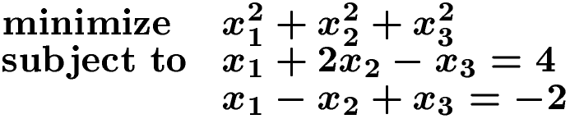






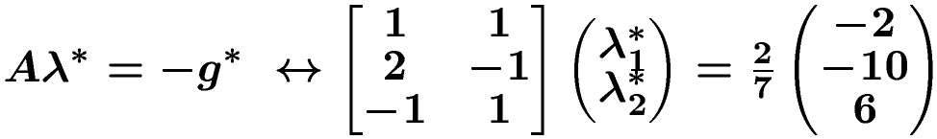

基本消元法
消去 x₃
代入目标函数，得
回代，得

Slide 10
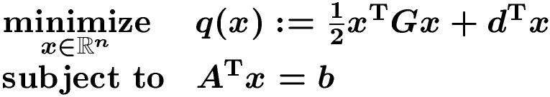




等式约束二次规划(续)
其中 A 是 n×m 阶矩阵， ，
假定: 线性无关
核心思想：消元法(基本、广义)
其中 ，A₁可逆

Slide 11
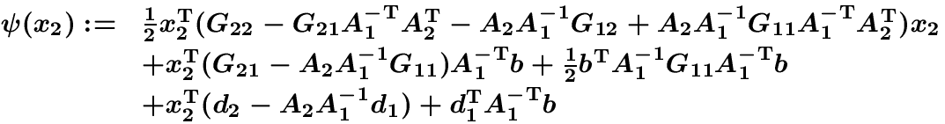







基本消元法(续)
找 A 的可逆子矩阵 A₁，进行消元
代入目标函数，得
如果 正定，解方程组 可得唯一解
回代得 ，从而得

Slide 12






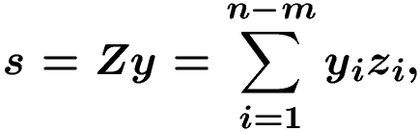




广义消元法
令 和 分别是 与 矩阵，满足
非奇异，且
考察方程组 A^{T}x = b: Yb是特解，通解 x = Y b + s，
其中 s 是齐次线性方程组 A^{T}s = 0的解，且
任一可行解可表示为 ，代入目标函数，得
如果 正定，则原问题有唯一解，解方程组
右乘

Slide 13














构造满足条件的矩阵：正交分解法
对矩阵 A 进行QR分解，即
其中 是 阶正交阵， 是 阶的可逆上三角阵
设矩阵 和 分别是矩阵 的前 m 列和后n - m列，令
求特解：
解 得
求最优解：
求乘子：

Slide 14
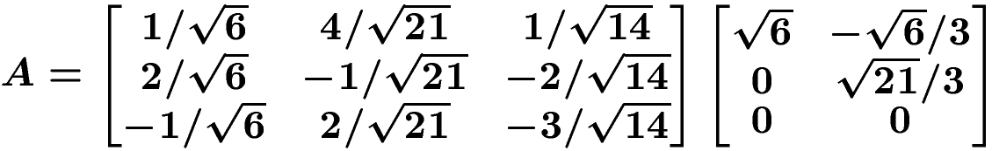
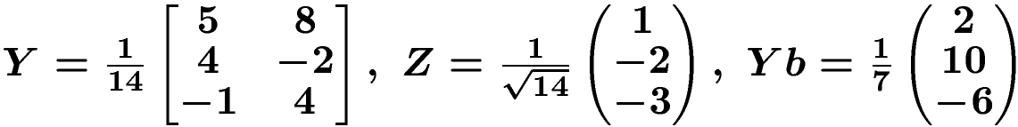




等式约束二次规划－广义消元法(续)

Slide 15
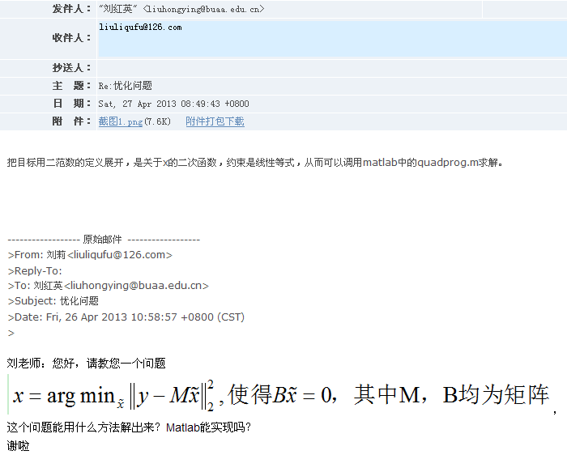

Slide 16
实用二次规划算法概述
⊙ 经典的积极集法(active-set methods)
求解凸和非凸二次规划问题－－中小规模(成百上千个变量！)
⊙ 内点法(interior-point methods)
大规模凸二次规划！
⊙ 梯度投影法(gradient-projection methods)
简单约束的QP，比如BoxQP!
注意：梯度投影法和Frank-Wolfe算法/条件梯度法也可求解其它大规模问题！

Slide 17
积极集法－二次规划
其中 G 是 n×n 阶对称阵，a_{i} , d是 n 维常向量
解的情况：无可行解、无界、有解
有解时：
⊙ G 半正定 ：KKT点即为全局极小点
G 正 定 ：有唯一的极小点
注记：线性约束规范(LCQ)成立! 故QP的任一解 x* 均满足KKT条件
最优积极集！

Slide 18

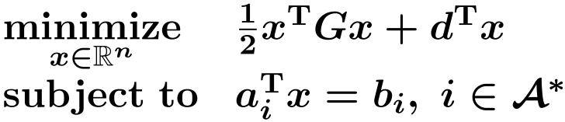
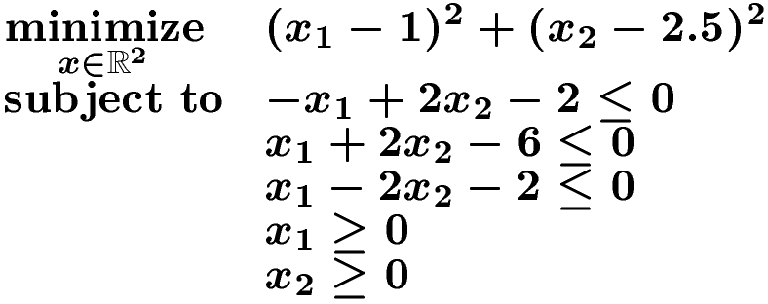
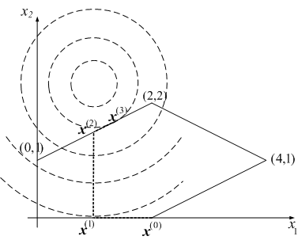

积极集法－算法的动机(motivation)
如果提前知道 ，求解

Slide 19

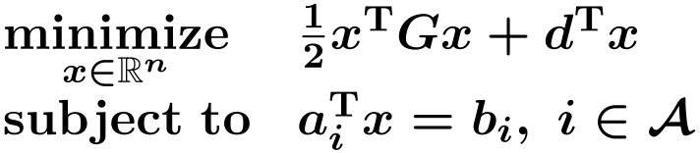


积极集法－算法的动机(motivation)
对积极集的初始猜测不断修正，直到得到正确的！
考虑第 k 次迭代： x^{(k)} 是可行点， 设 是积极集

Slide 20
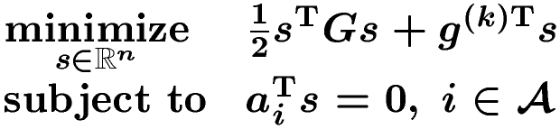
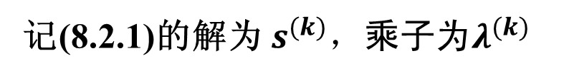
积极集法－算法的原理(续)
对积极集的初始猜测不断修正，直到得到正确的！
为描述简单，现在假设问题是凸二次规划.
考虑第 k 次迭代： x^{(k)} 是可行点， 设 是积极集，要求 包含所有等式约束指标.
令
(8.2.1)
记(8.2.1)的解为 $s^{(k)}$，乘子为$λ^{(k)}$

Slide 21

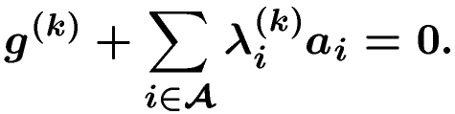




积极集法－算法的原理(续)
◎ x^{(k)} 是当前等式约束问题的解，即$s^{(k)}=0$
设当前等式约束问题的Lagrange乘子是 ，即
⊙ 与不等式约束对应的乘子均非负，即
则 x^{(k)}是原问题的KKT点，进而是全局解.
⊙ 否则，设 ，有
令 ，求解EQP子问题, 得s^{(k)}(习题8.10，s^{(k)}是原始问题的下降可行方向，) 以s^{(k)}作为搜素方向p^{(k)} ，沿p^{(k)}作线搜索.
P.158 页，第 3 段 - 6 行

Slide 22


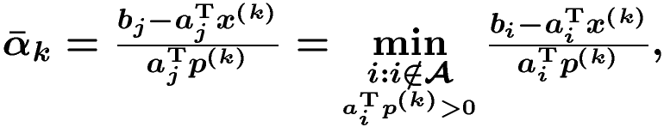






积极集法－算法的原理
◎ x^{(k)} 不是当前等式约束问题的解, 即$s^{(k)}≠0$
⊙ x^{(k)} + s^{(k)} 满足其它约束条件
，积极集保持不变
⊙ 否则，沿方向 找到最好点
(8.2.3)
称取到最小值的指标 j 对应的约束为阻滞(blocking)约束
,
无阻滞约束时，积极集不变；
否则，给积极集添加一个阻滞约束
,

Slide 23
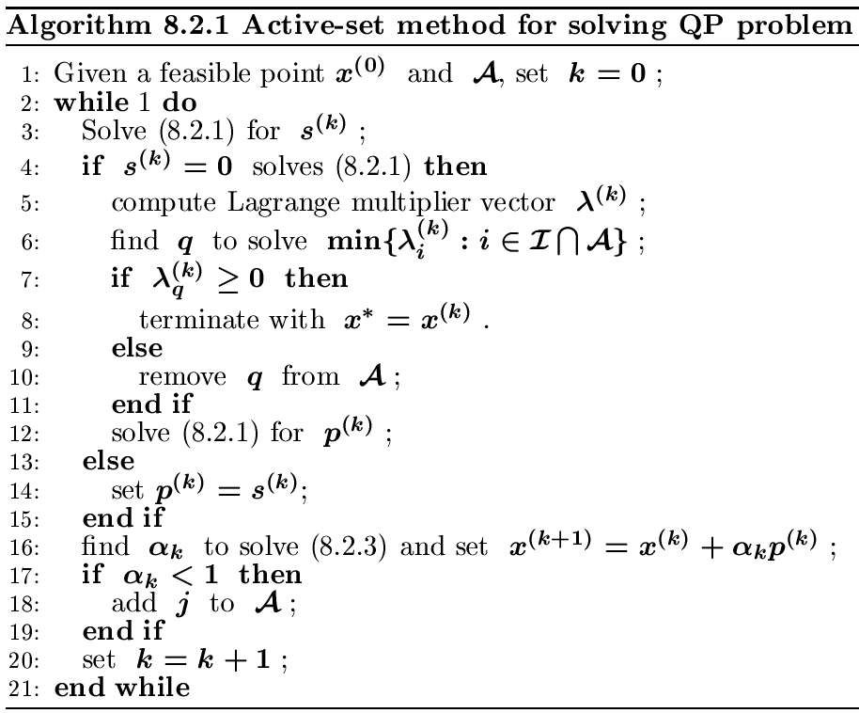
求解凸二次规划的积极集法
CASE1
特点：可行方向法，即迭代中产生的点都是可行的，且目标值在减小！
CASE2
思考问题：
如何得到初始可行点？
如何有效求解子问题？

Slide 24
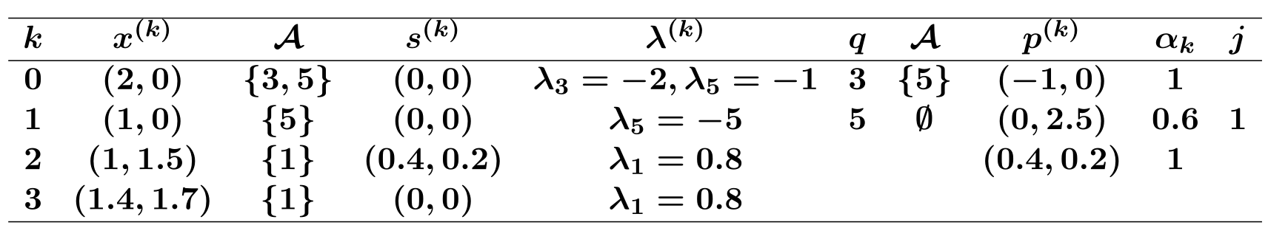
积极集法－算例的迭代过程

Slide 25
积极集法－进一步说明
⊙ 需要确定初始可行点－－比如人工变量法！
⊙ 在恰当的假定下可证明－－算法有限步找到解！
⊙ 可以推广来求解非凸二次规划
⊙ 选取初试积极集时，要求积极约束的梯度线性无关
⊙ 迭代次数有可能超过不等式约束的个数
⊙ EQP子问题的有效求解
求解EQP子问题的核心：等式约束的QR分解；
相邻两个EQP，后一个EQP的等式约束系数矩阵比前一个的等式约束系数矩阵A多一列或者少一列；
更新A的QR分解得到新EQP约束系数矩阵的QR分解！

Slide 26
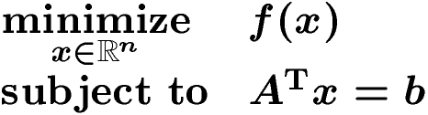







线性等式约束规划
f (x) 是 n 元函数；a_{i} 是 n 维常向量； b_{i} 是常数
解的情况：
无可行解、无界、有解
有解时
⊙ f(x) 是凸函数 KKT点即为全局极小点
f(x) 严格凸 ：有唯一的极小点
凸规划
⊙ f(x) 是非凸函数 可能存在不是全局解的局部解
找全局解是NP-难问题
构造矩阵 ，使得 且 非奇异

Slide 27
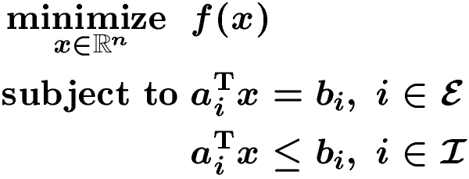
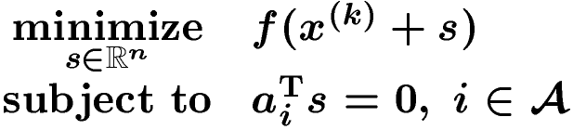
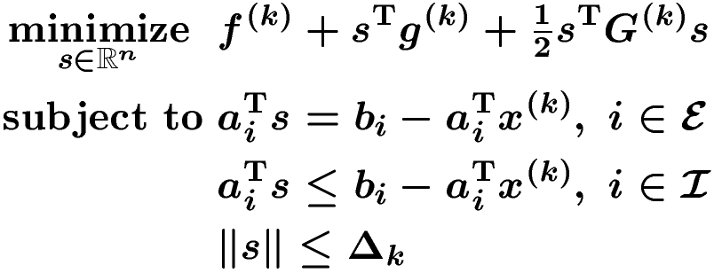
线性约束规划
f (x) 是 n 元函数；a_{i} 是 n 维常向量； b_{i} 是常数
对积极集的初始猜测不断修正，直到得到正确的！
考虑第 k 次迭代： x^{(k)} 是可行点， 设 是积极集

